Slide 1
IV школьная научно-практическая конференция
Конрад Аденауэр – первый канцлер ФРГ
Автор: Бойцов Илья, 10 - А
Руководитель: Жакот Л.П.
Апрель 2013 года

Slide 2
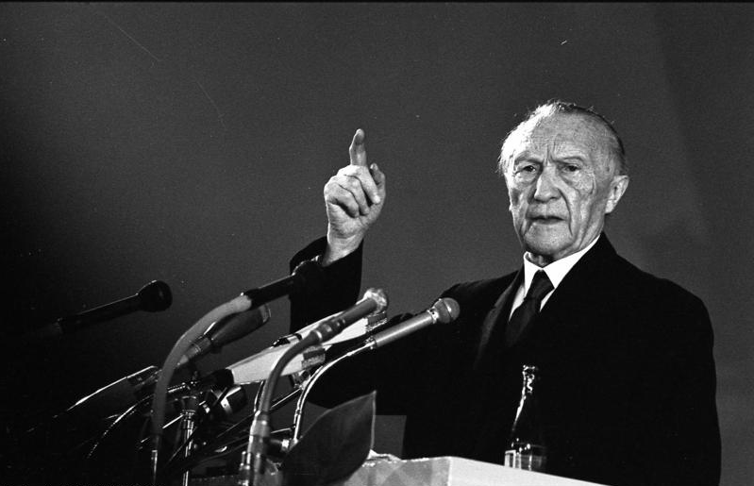
Конрад Аденауэр 1876 - 1967

Slide 3
Страницы биографии
5 января 1876 - родился в семье юриста в Кёльне
1894 - Окончание гимназии святых апостолов в Кёльне
1897 – окончание университета
1917—1933 — обер-бургомистр Кёльна

Slide 4
1933 – к власти пришли нацисты

Slide 5
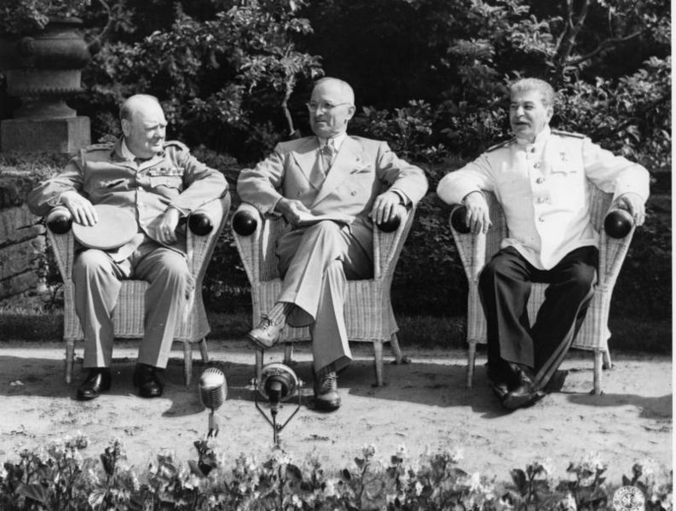
4 – 11 февраля 1945 – Ялтинская конференция
17 июля - 2 августа 1945 – Потсдамская конференция

Slide 6
1946 – год образования Христианско-демократического союза Германии
Приоритет личности перед государством;
Возможность инициативы каждого в государственной деятельности;
Христианская этика – основа гражданского общества.

Slide 7
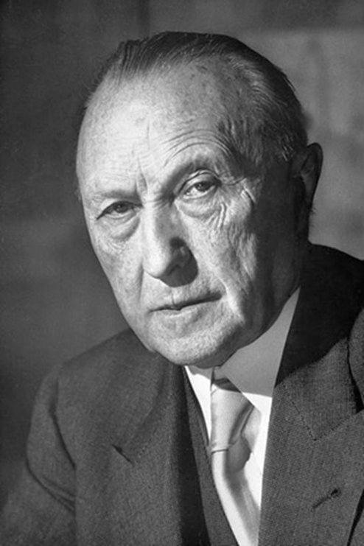
ФРГ
ГДР
Сентябрь 1949 года –
избрание Конрада Аденауэра
канцлером ФРГ

Slide 8
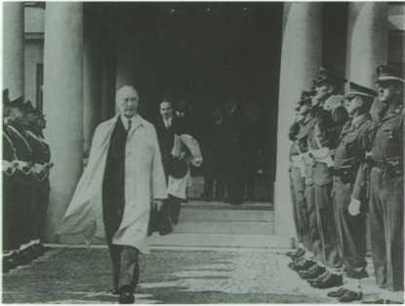
1949 – 1963 – пребывание Аденауэра на должности федерального канцлера ФРГ

Slide 9
Нацисты на государственной службе
В Германии
?

Slide 11
Источники
I Интернет-ресурсы:
http://ru.wikipedia.org/wiki
http://www.litmir.net/
http://polit.ru/
http://www.svoboda.org/
http://dic.academic.ru/
http://gazeta.zn.ua/

Slide 12
Спасибо за внимание!

